Slide 1


DEEL Faculdade de Engenharia, UEM Disciplina: Oficinas de Informática Curso: Licenciatura em Engenharia Informática (4 º ano) DIMENSIONAMENTO DO PADRÃO DE ENTRADA FORNECIMENTO DE TENSÃO SECUNDÁRIA DE DISTRIBUIÇÃO
Docente: eng Felizardo Munguambe
Maputo, ___ de ________________ de 202__

Slide 2
DIMENSIONAMENTO DO PADRÃO DE ENTRADA
Cálculo da Demanda
D = a + b + c + d + e + f + g + h + i
D : demanda total da instalação (kVA)

Slide 3
DIMENSIONAMENTO DO PADRÃO DE ENTRADA
Demanda referente a iluminação e tomadas
a1) Instalação Residencial
- Carga instalada mínima, conforme a Tabela 2.
- fator de demanda, conforme a Tabela 3;
- fator de potência igual a 1.

Slide 4
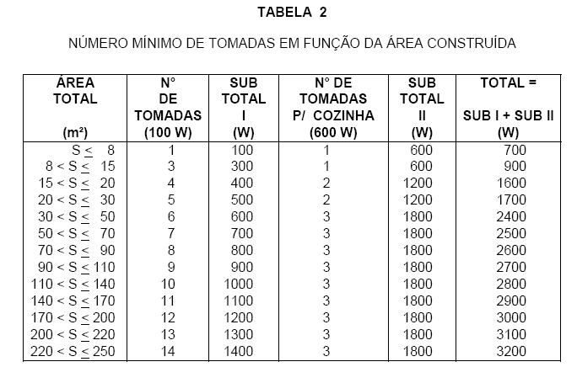
DIMENSIONAMENTO DO PADRÃO DE ENTRADA

Slide 5
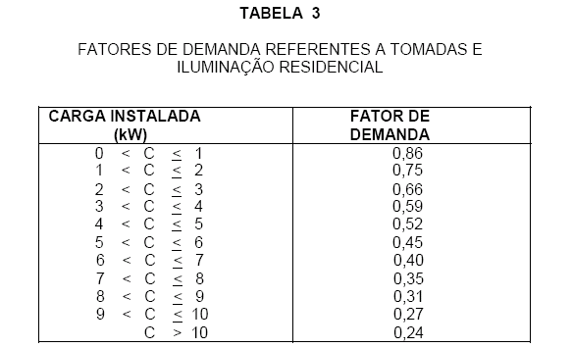
DIMENSIONAMENTO DO PADRÃO DE ENTRADA

Slide 6
DIMENSIONAMENTO DO PADRÃO DE ENTRADA
Demanda referente a iluminação e tomadas
a2) Outros Tipos de Instalação
- Motéis, Hotéis, Hospitais, Clubes, Casas Comerciais, Bancos, Indústrias, Igrejas e outros.
- Carga instalada de acordo com o declarado pelo interessado, devendo separar as
Cargas de tomadas e iluminação;
fator de demanda para tomadas e iluminação, conforme a Tabela 18;

Slide 7
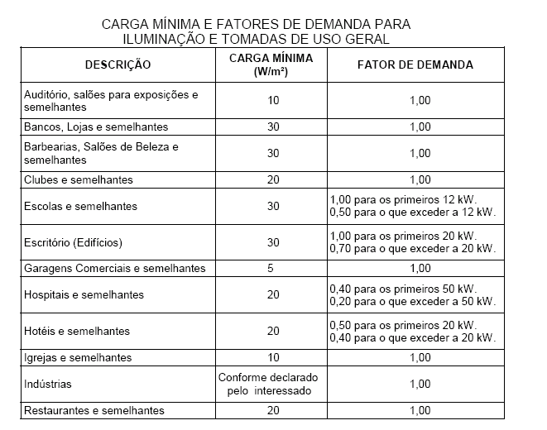
DIMENSIONAMENTO DO PADRÃO DE ENTRADA

Slide 8
DIMENSIONAMENTO DO PADRÃO DE ENTRADA
b) Demanda Referente a Chuveiros, Torneiras, Aquecedores de Água de Passagem e Ferros Elétricos
b1) Instalação Residencial, Hotéis, Motéis, Hospitais, Casas Comerciais e Igrejas.
- Carga instalada conforme item 12.2
- fator de demanda: conforme a Tabela 4;
- fator de potência igual a 1.

Slide 9
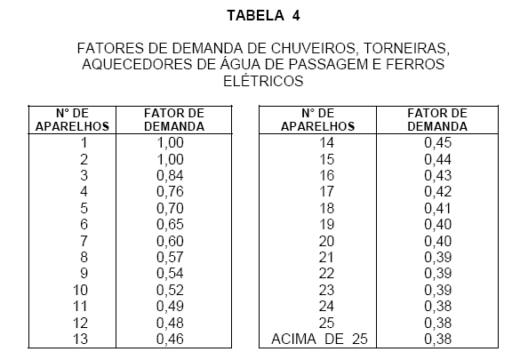
DIMENSIONAMENTO DO PADRÃO DE ENTRADA

Slide 10
DIMENSIONAMENTO DO PADRÃO DE ENTRADA
b) Demanda Referente a Chuveiros, Torneiras, Aquecedores de Água de Passagem e Ferros Elétricos
b2) Outros Tipos de Instalação
- Carga instalada conforme item 12.2;
- fator de demanda igual a 1;
- fator de potência igual a 1.

Slide 11
DIMENSIONAMENTO DO PADRÃO DE ENTRADA
c) Demanda Referente a Aquecedor Central ou de Acumulação (Boiler)
- Carga instalada: considerar a potência, conforme catálogo do fabricante;
- fator de demanda: conforme a Tabela 5;
- fator de potência igual a 1.

Slide 12
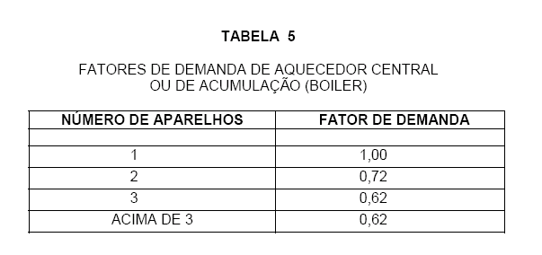
DIMENSIONAMENTO DO PADRÃO DE ENTRADA

Slide 13
DIMENSIONAMENTO DO PADRÃO DE ENTRADA
d) Demanda de Secadora de Roupa, Forno Elétrico, Máquina de Lavar Louça e Forno de Microondas
- fator de demanda: conforme a Tabela 6;
- fator de potência igual a 1.

Slide 14
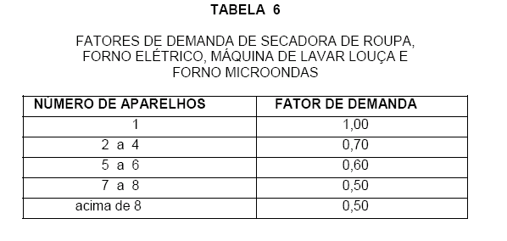
DIMENSIONAMENTO DO PADRÃO DE ENTRADA

Slide 15
DIMENSIONAMENTO DO PADRÃO DE ENTRADA
e) Demanda Referente a Fogões Elétricos
- Carga instalada: considerar a potência de placa do fabricante
- fator de demanda: conforme Tabela 7;
- fator de potência igual a 1.

Slide 16
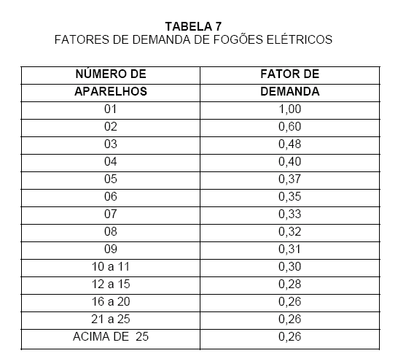
DIMENSIONAMENTO DO PADRÃO DE ENTRADA

Slide 17
DIMENSIONAMENTO DO PADRÃO DE ENTRADA
f) Demanda Referente a Condicionador de Ar Tipo Janela
Carga instalada: considerar a potência por aparelho, conforme a Tabela 8.
- fator de demanda:
- para uso residencial igual a 1;
- para uso comercial, conforme a Tabela 9.

Slide 18
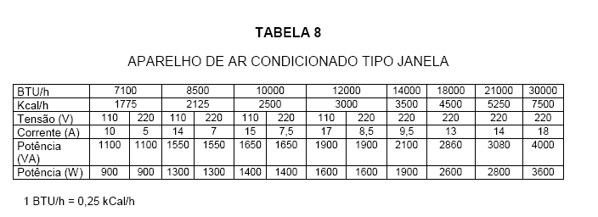
DIMENSIONAMENTO DO PADRÃO DE ENTRADA

Slide 19
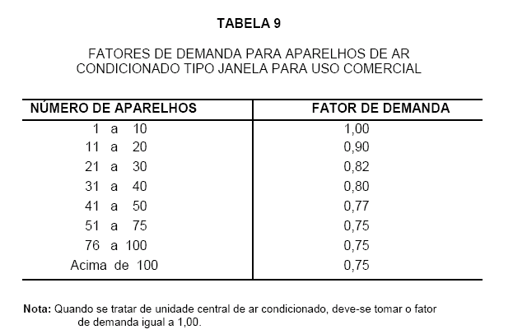
DIMENSIONAMENTO DO PADRÃO DE ENTRADA

Slide 20
DIMENSIONAMENTO DO PADRÃO DE ENTRADA
g) Demanda Referente a Motores e Máquinas de Solda a Motor
-Carga instalada: potência de placa do fabricante (cv ou HP) e conversão para kW ou kVA, conforme as tabelas 14 e 15.
- fator de demanda, conforme a Tabela 10.

Slide 21
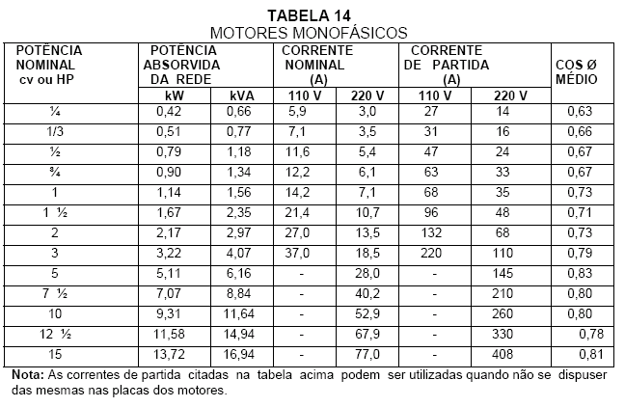
DIMENSIONAMENTO DO PADRÃO DE ENTRADA

Slide 22
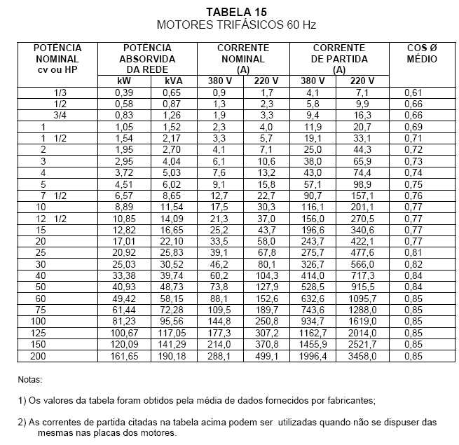
DIMENSIONAMENTO DO PADRÃO DE ENTRADA

Slide 23
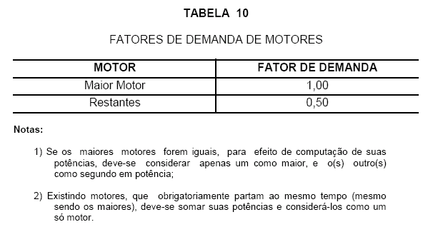
DIMENSIONAMENTO DO PADRÃO DE ENTRADA

Slide 24
DIMENSIONAMENTO DO PADRÃO DE ENTRADA
h) Demanda Referente a Equipamentos Especiais
-Carga instalada: potência de placa do fabricante.
- fator de demanda conforme a Tabela 11, a ser aplicada a cada tipo de aparelho;
- fator de potência, considerar igual a 0,5.

Slide 25
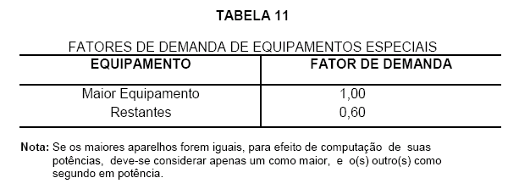
DIMENSIONAMENTO DO PADRÃO DE ENTRADA

Slide 26
DIMENSIONAMENTO DO PADRÃO DE ENTRADA
i) Hidromassagem
Carga instalada: conforme placa do fabricante.
- fator de demanda: conforme Tabela 12;
- fator de potência igual a 1.

Slide 27
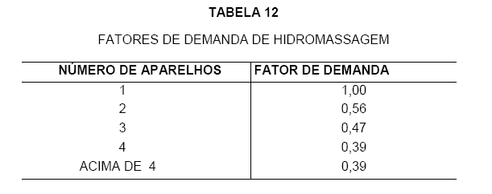
DIMENSIONAMENTO DO PADRÃO DE ENTRADA

Slide 28
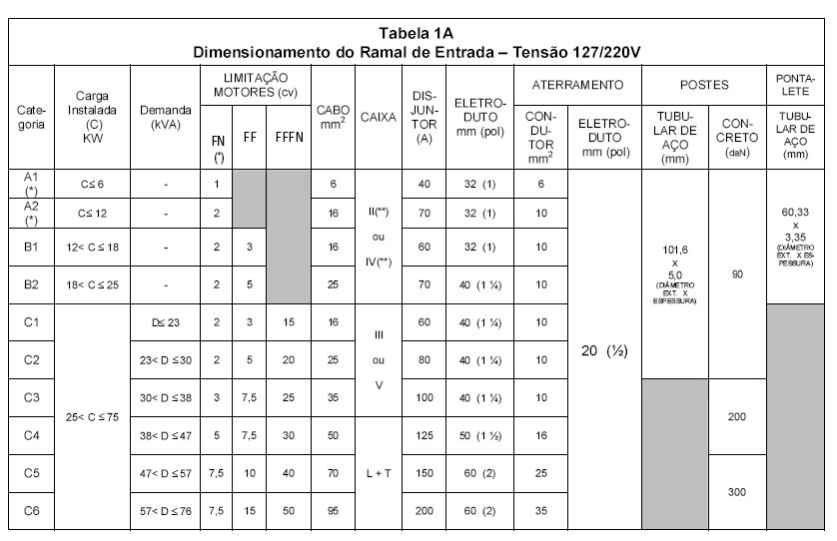
DIMENSIONAMENTO DO PADRÃO DE ENTRADA

Slide 29
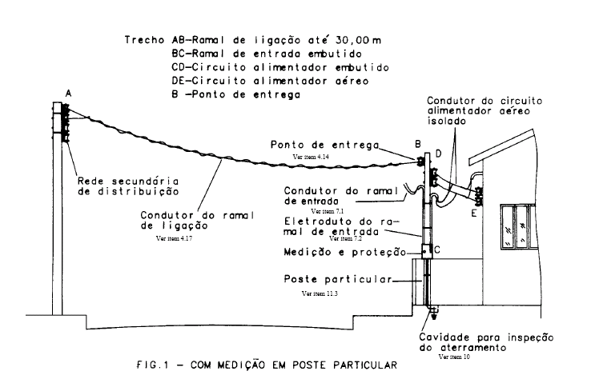
DIMENSIONAMENTO DO PADRÃO DE ENTRADA

Slide 30
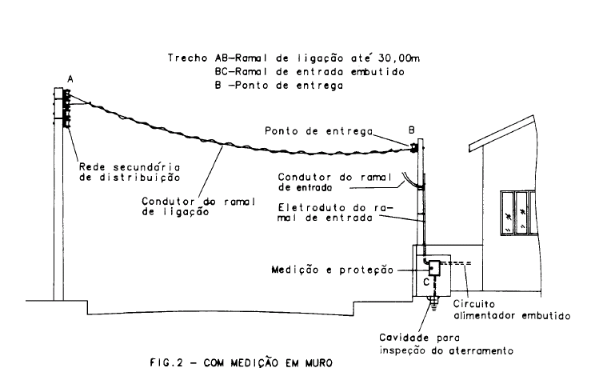
DIMENSIONAMENTO DO PADRÃO DE ENTRADA

Slide 31
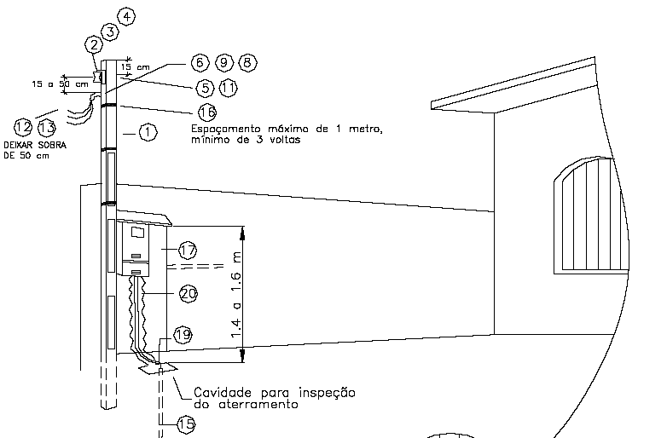
DIMENSIONAMENTO DO PADRÃO DE ENTRADA

Slide 32
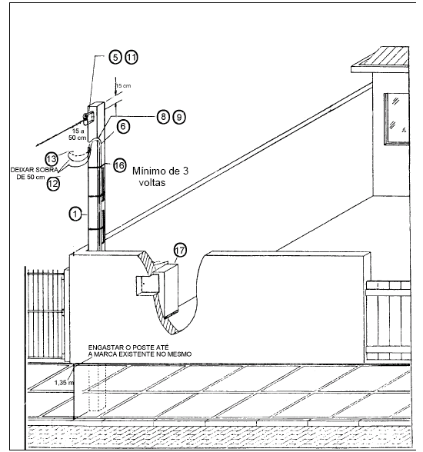
DIMENSIONAMENTO DO PADRÃO DE ENTRADA

